Slide 1
Gruppe 2 online – Alina Jopp und Lea Kock
Einführung in Data Science und maschinelles Lernen – Bakery Sales Prediction 23.01.2024

Slide 2
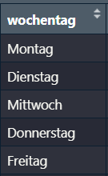
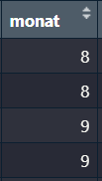

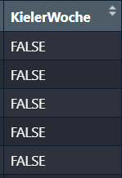
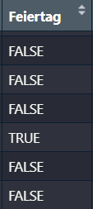
Vorstellung des Datensatzes inkl. Selbst erstellter variablen 1/2
Aus Datum Wochentag extrahiert
Aus Datum Monat extrahiert
Ferien True/False
Kielerwoche True/False
Feiertag True/False

Slide 3
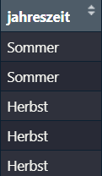
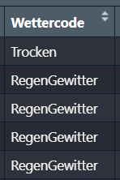
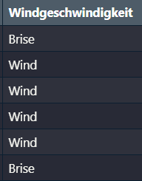
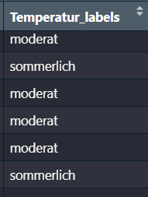
Vorstellung des Datensatzes inkl. Selbst erstellter variablen 2/2
Frühling:03-05
Sommer:06-08
Herbst: 09-11
Winter: 12-02
Trocken: 0-13
RegenGewitter: 14-99
Brise: 0-10.6
Wind: 10.6-20.6
Sturm: 20.7-37
Eisig: -20-0
Kalt: 1-10
Moderat: 11-20
Sommerlich: 21-30
Heiß: >31

Slide 4
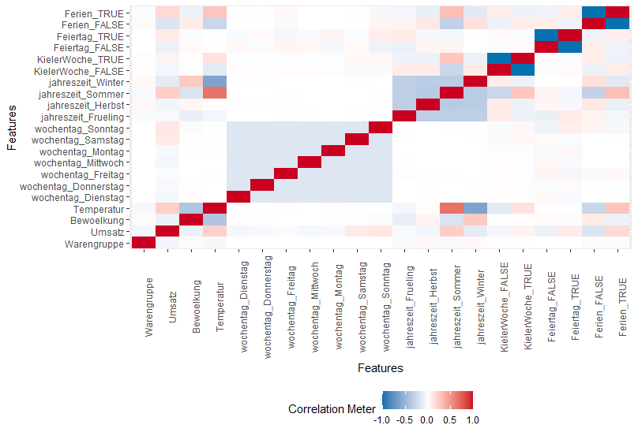
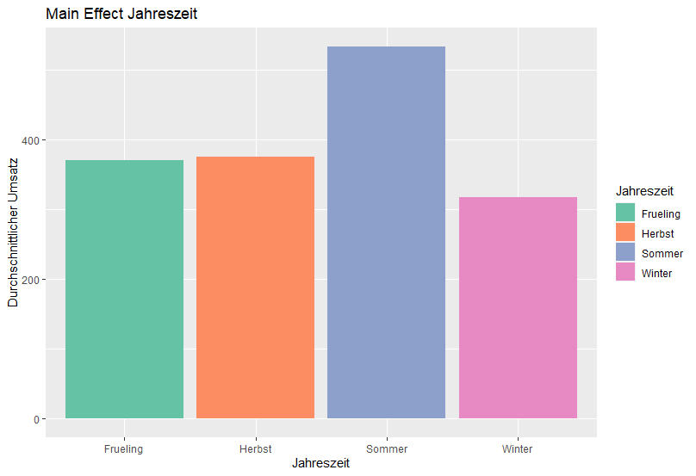
Unsere selbsterstellten Variablen

Slide 5
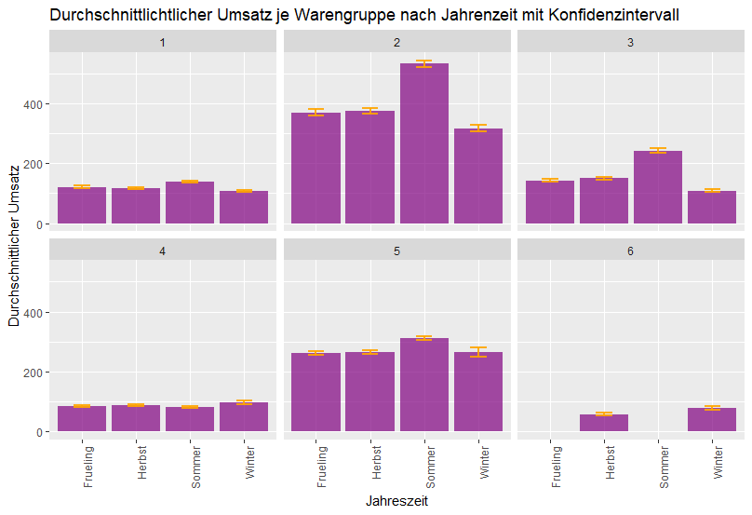
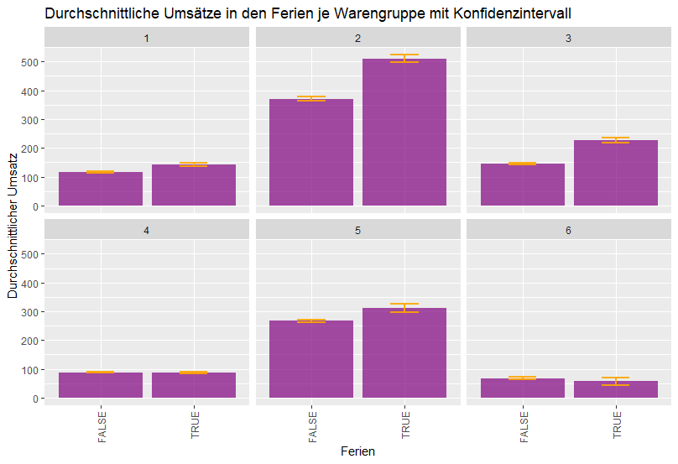
Balkendiagramme mit Konfidenzintervallen für zwei selbsterstellte Variablen

Slide 6
Optimierung eines linearen Modells („Baseline Modell“):
Modellgleichung:
Modellgleichung: Umsatz ~ as.factor(Warengruppe) + as.factor(wochentag) + Temperatur + jahreszeit + Feiertag + Ferien
Umsatz = 63.79 + 295.21 * (Warengruppe)2 * 44.20 * (Warengruppe)3 + -32.52 * (Warengruppe)4 + 162.78 * (Warengruppe)5 + -28.34 * (Warengruppe)6 + 3.88 * (wochentag)Donnerstag + 7.07 * (wochentag)Freitag + 0.77 * (wochentag)Mittwoch + 2.36 * (wochentag)Montag + 52.97 * (wochentag)Samstag + 59.26 * (wochentag)Sonntag + 56.65 * Temperaturheiß + 5.47 * Temperaturkalt + 24.42 * Temperaturmoderat + 28.91 * Temperatursommerlich + 2.12 * jahreszeitHerbst + 49.77 * jahreszeitSommer + -0.87 * jahreszeitWinter + 99.92 * FeiertagTRUE + 36,19 * FerienTRUE

Slide 7
Optimierung eines linearen Modells („Baseline Modell“):
Adjusted r²:
Waren-gruppe | Variablen | Adjusted R²
Alle | (Umsatz ~ as.factor(Warengruppe), train_data) | 0.6503
Alle | (Umsatz ~ as.factor(Warengruppe) + as.factor(wochentag) + Temperatur + jahreszeit + Feiertag + Ferien, train_data) | 0.7423
Alle | (Umsatz ~ as.factor(Warengruppe) + as.factor(wochentag) + Temperatur + jahreszeit + Feiertag + Ferien + jahreszeit * Temperatur, train_data) | 0.7431
Notes:
Was interessant ist, beispielsweise unter der Woche keinen Einfluss aber Wochenende, genauso wie bei Temperatur heiß/kalt keinen aber moderat & sommerlich

Slide 8
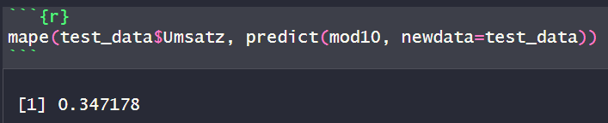
Optimierung eines linearen Modells („Baseline Modell“):
MAPE für den Zeitraum vom 23.01.2018 – 31.07.2018 (statt 1.8.2018 bis 30.7.2019):

Slide 9
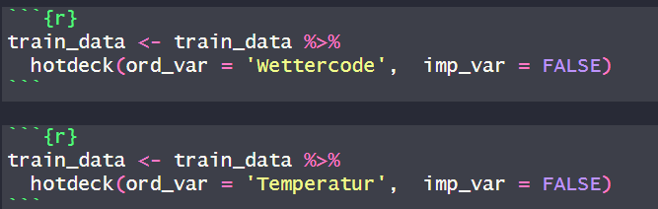
Art der Missing Value Imputation
Hotdeck-Methode (auf Ähnlichkeiten)

Slide 10
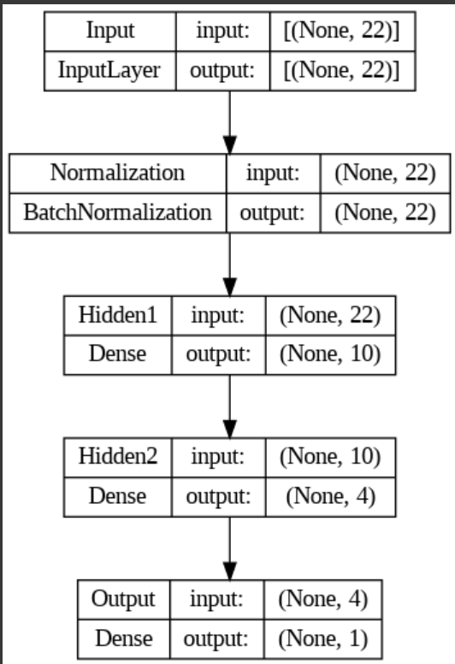
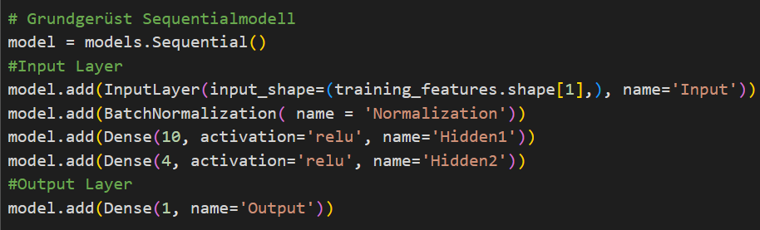
Optimierung eines neuronalen Netzes:
Source Code zur Definition des neuronalen Netzes

Slide 11
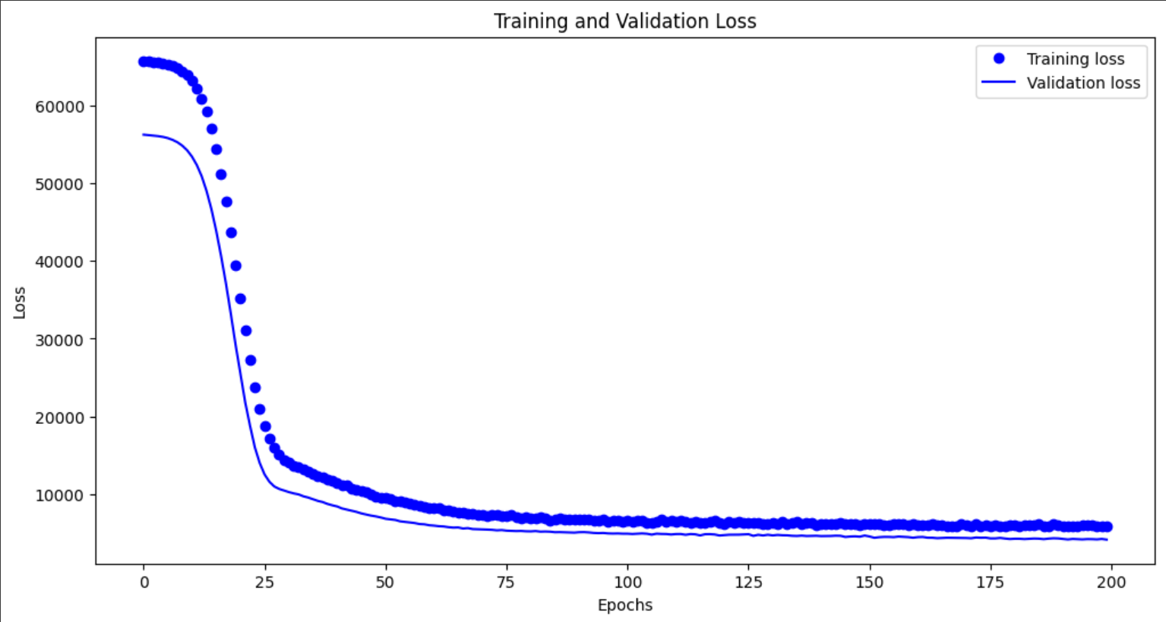
Optimierung eines neuronalen Netzes:
Darstellung der Loss-Funktionen für Trainings- und Validierungsdatensatz
Notes:
Interessant weil Validation loss geringer ist als Training → bedeutet, dass validation datensatz besser vorherzusagen ist → repräsentiert damit aber nicht gut die Daten

Slide 12
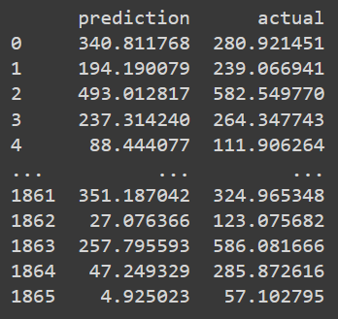
Optimierung eines neuronalen Netzes:
MAPE für Validierungsdatensatz insgesamt

Slide 13
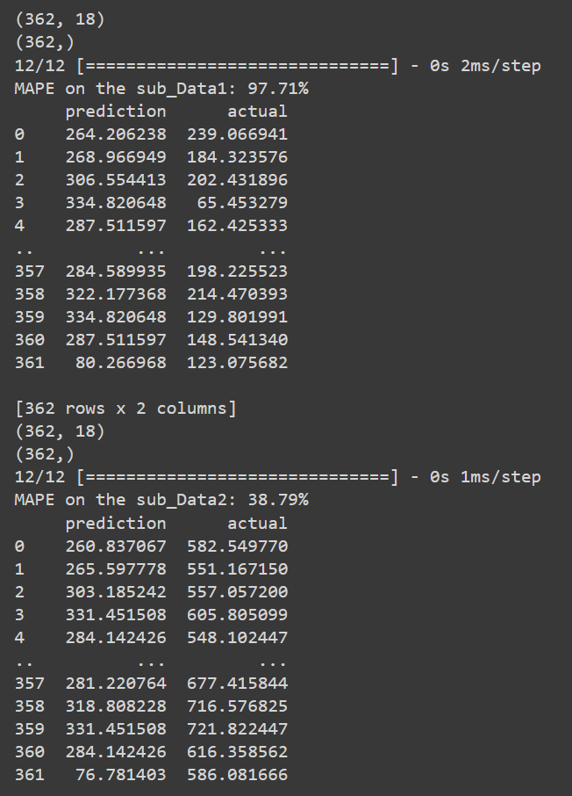
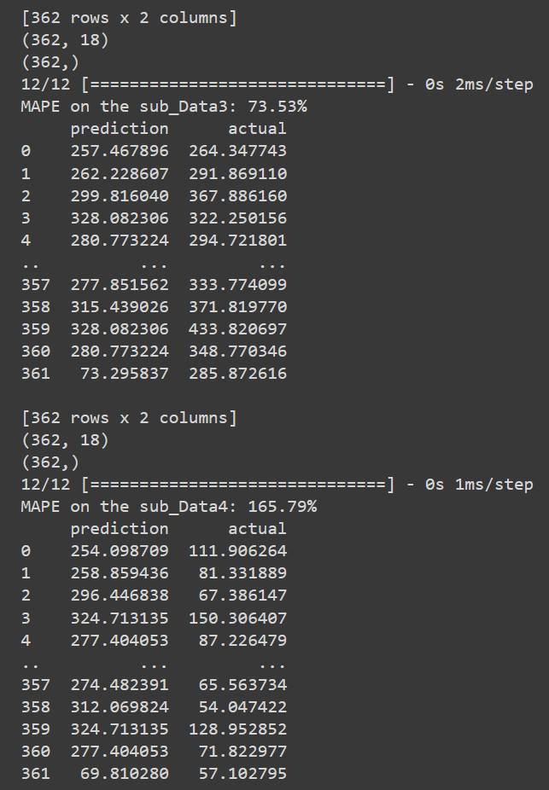
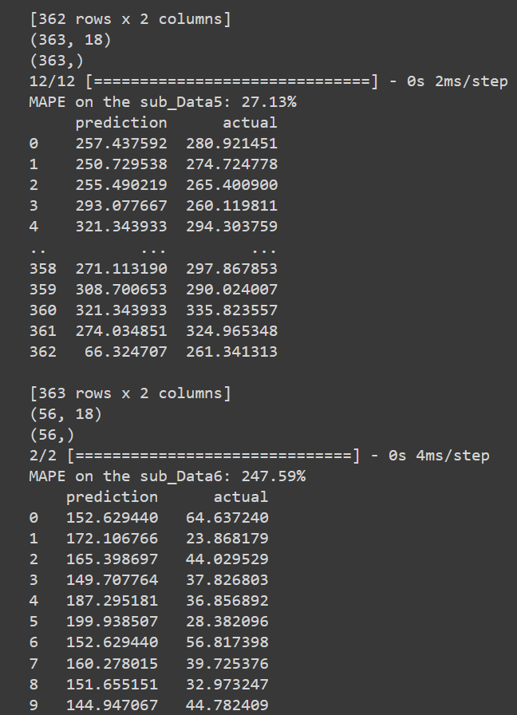
Optimierung eines neuronalen Netzes:
MAPE für Validierungsdatensatz nach Warengruppen gefiltert

Slide 14

„Worst Fail“/„Best Improvement“
Warengruppen nicht mehr als Kategorie

Slide 15
Repository: Datensatz, Programmcode und Präsentation
Woche 10 - Projektpräsentationen
Jedes Team hält eine 8 oder 10-minütige Abschlusspräsentation (genau Info erfolgt in der Vorwoche - bitte darauf achten, dass Ihr die Länge einhaltet!) mit den im Folgenden aufgeführten Inhalten.
Präsentation (Powerpoint, Keybote oder ähnliches)
Eure Namen auf der Titelseite
Auflistung und kurze Beschreibung der selbst erstellten Variablen
Balkendiagramme mit Konfidenzintervallen für zwei selbst erstellte Variablen
Optimierung des linearen Modells: Modellgleichung und adjusted r²
Art der Missing Value Imputation
Optimierung des neuronalen Netzes:
Source Code zur Definition des neuronalen Netzes
Darstellung der Loss-Funktionen für Trainings- und Validierungsdatensatz
MAPEs für den Validierungsdatensatz insgesamt und für jede Warengruppe einzeln
„Worst Fail“
Die Dokumentation des Leistungsnachweises erfolgt über das von Euch erstellte Repository, das wie in den READMEs angegeben vervollständigt werden muss. Anschließend muss ein Team-Mitglied das README des Hauptverzeichnisses wie hier beschrieben in der EduHub-Plattform hochladen.
Die Präsentation unter 4_Presentation speichern

Slide 16
To Do: Präsentation
Struktur
Ihre Präsentation sollte grundsätzlich folgendem Aufbau folgen:
Titelfolie: Projektname, Gruppennummer, Namen des Projektteams, Datum und alle anderen relevanten Informationen.
Datensatzmerkmale: 2–3 Folien.
Basismodell: 1 Folie.
Modelldefinition und -bewertung: 2-3 Folien.
Ergebnisse: 1 Folie.
Herausforderungen und Fehler: 1 Folie.
Fragen und Antworten: Letzte Folie mit Angabe des Fragen-und-Antwort-Teils.

